Slide 1
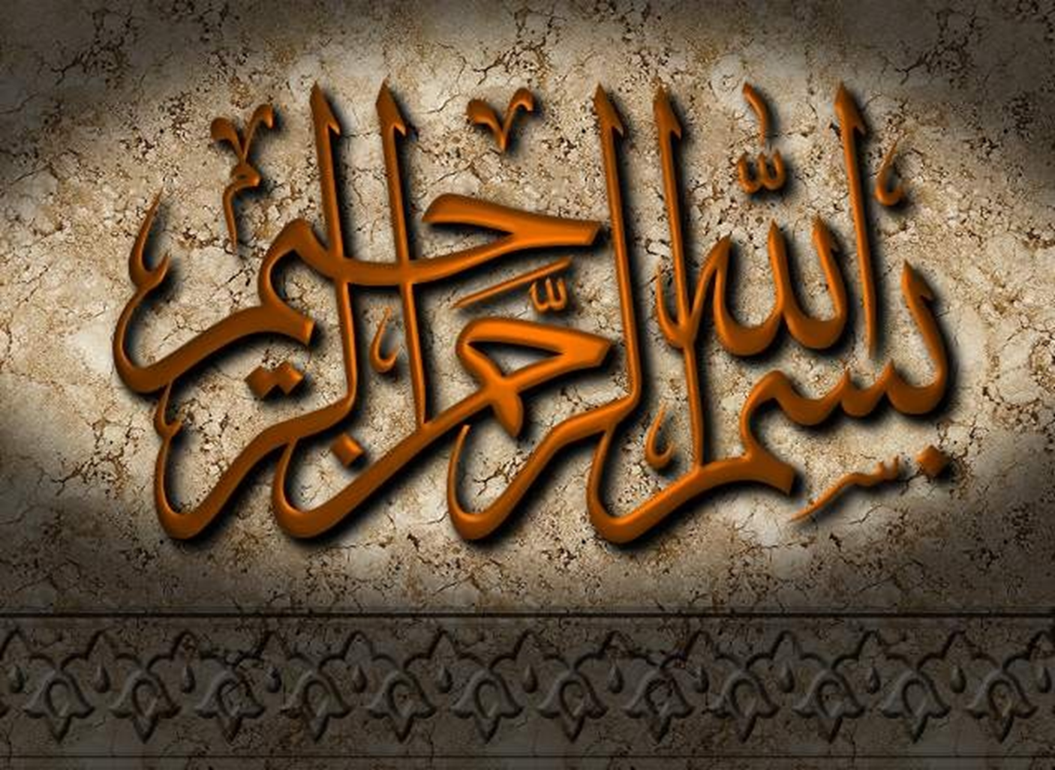

Slide 3
روز درختکاری
هر ایرانی یک درخت

Slide 4
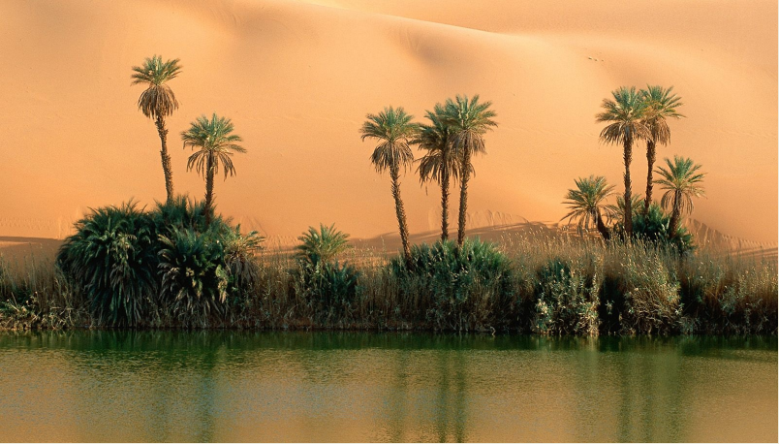
حضرت محمد (ص): بهترین مال دسته های طولانی، شکیل و منظم خرما و درختان میوه دار است.

Slide 5
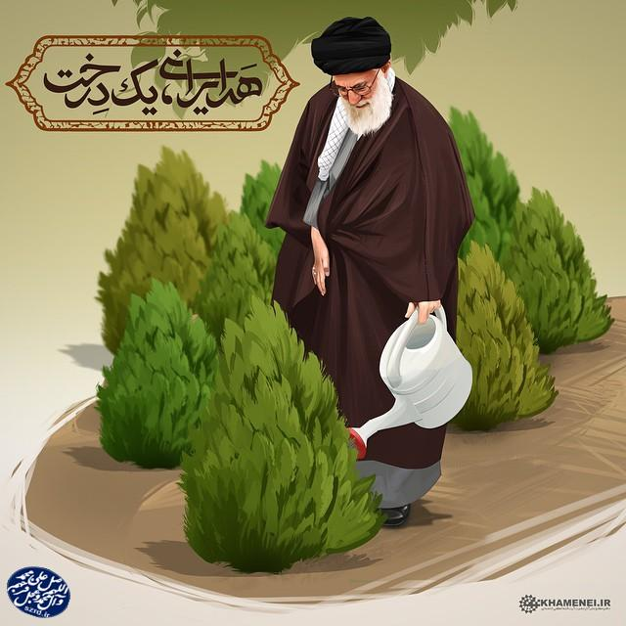

Slide 6
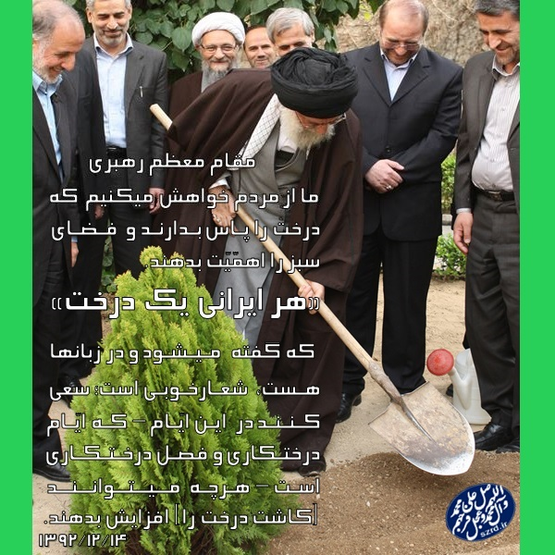

Slide 7
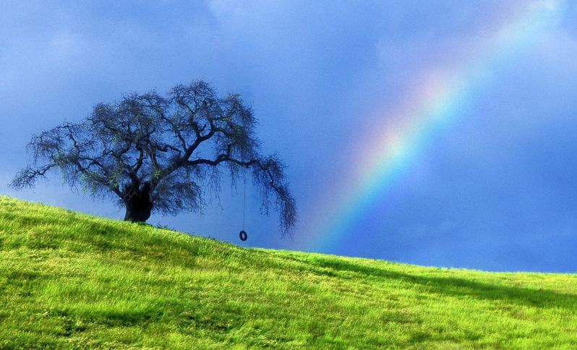
حضرت محمد (ص): هر مسلمانی که درختی بکارد، یا زراعتی کند، که از آن پرندگان
و انسان ها و یا حیوانی بخورند، چنین کاری برای او صدقه محسوب می شود.

Slide 8
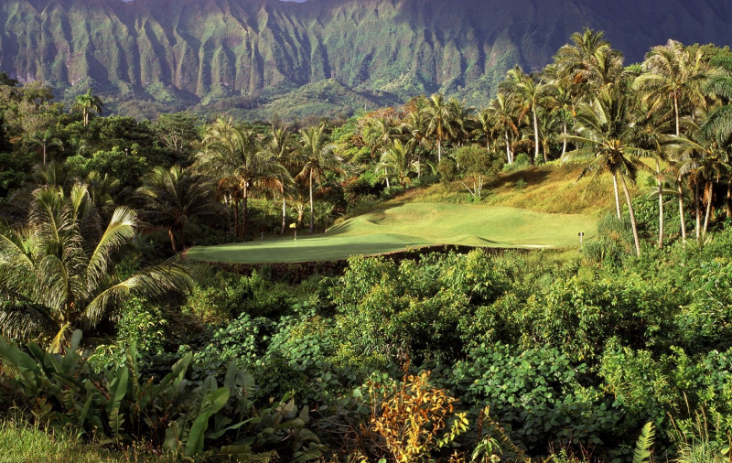
برگِ درختانِ سبز در نظر هوشیار هر ورقش دفتری است معرفت کردگار

Slide 9
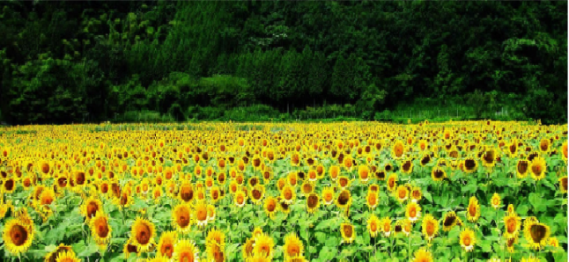
رسول اکرم (ص) : هیچ کشاورزی نهالی نمی نشاند مگر آنکه خداوند متعال به مقداری که از آن نهال ثمر به دست آید به او اجر و پاداش می دهد. « کنز العمال جلد 3 صفحه 896»

Slide 10
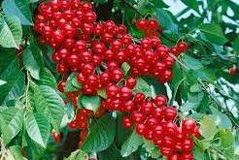
امام صادق (ع) : درختان میوه دار را قطع نکنید مبادا که عذاب خدا بر سر شما نازل گردد. « میزان الحکمه حدیث شماره 1955 »

